Slide 1
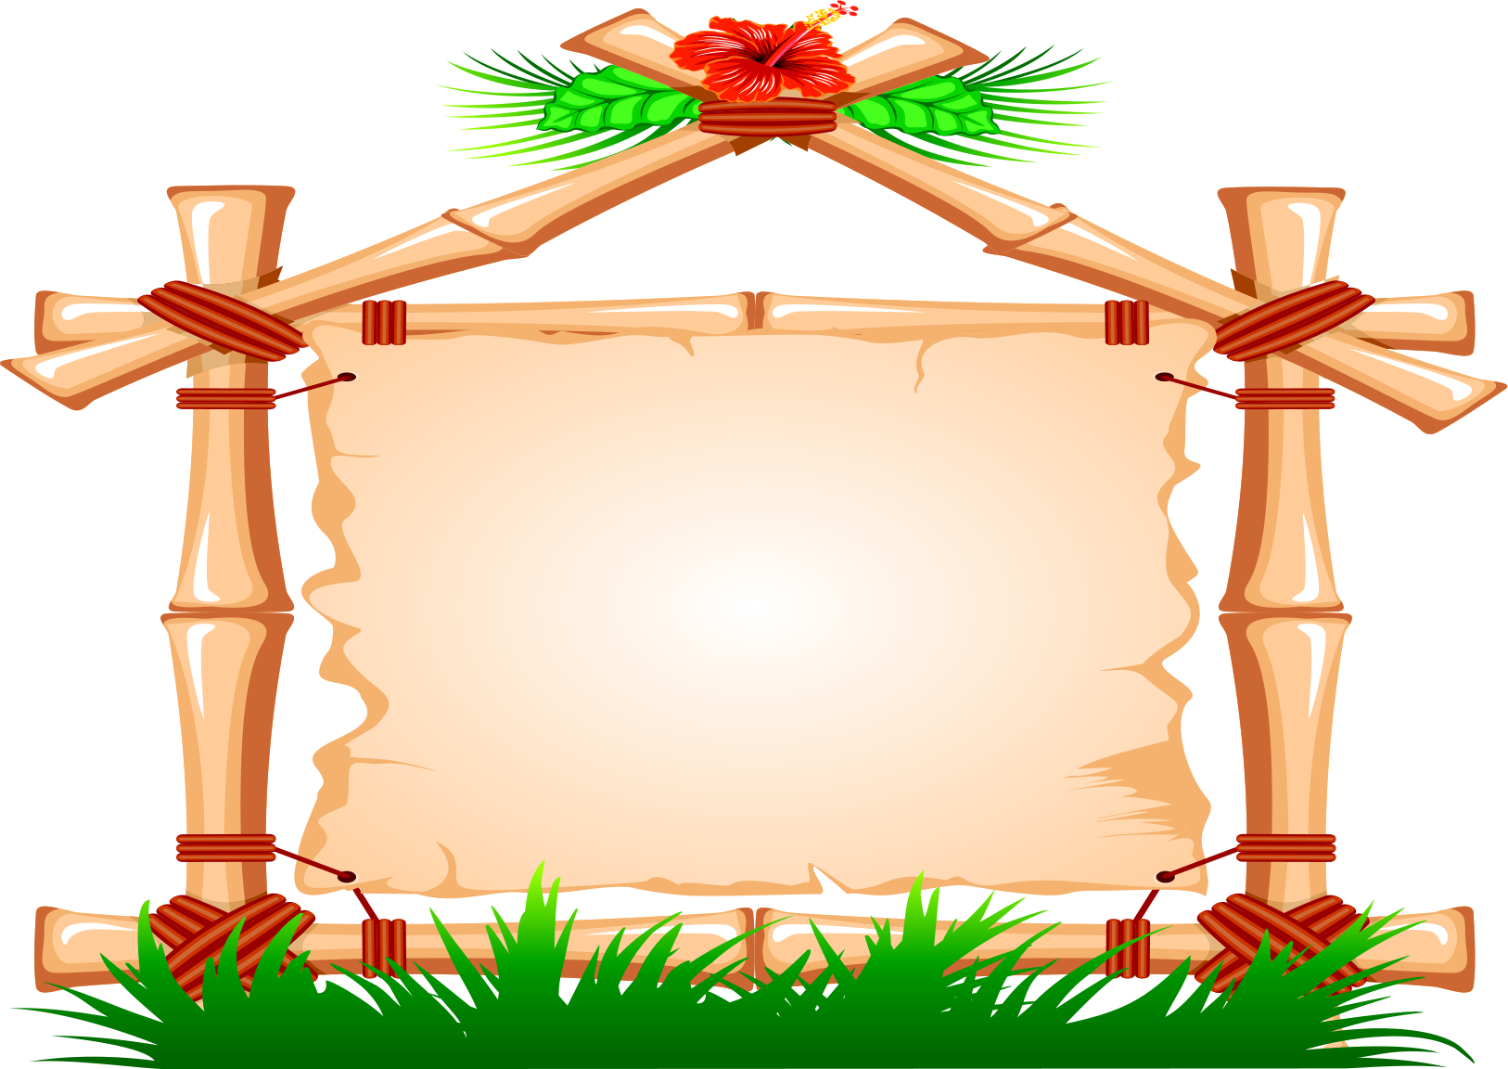
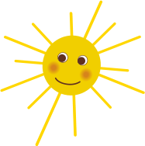
Гимнастика для глаз

Slide 2
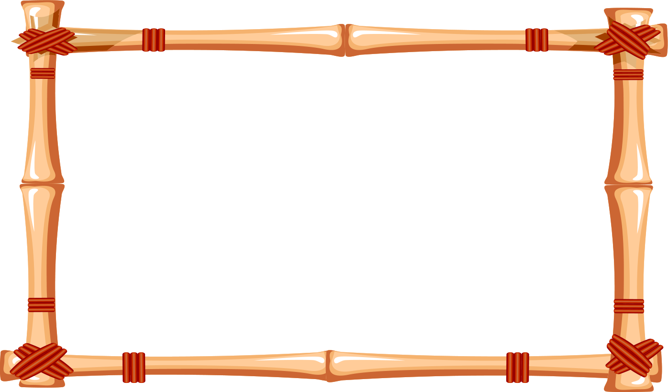
Цель:
профилактика нарушений зрения дошкольников.
Задачи:
предупреждение утомления;
укрепление глазных мышц;
снятие напряжения;
общее оздоровление зрительного аппарата

Slide 3
Условия :
Для проведения не требуется специальных условий.
Любая гимнастика для глаз проводится стоя.

Slide 4
Правило:
При выполнении упражнений голова неподвижна (если не указано иначе)
Детям с патологией зрения противопоказаны упражнения, связанные с длительным и резким наклоном головы.
Прием проведения – наглядный показ действий педагога.

Slide 5
Зрительная гимнастика используется
для улучшения циркуляции крови и внутриглазной жидкости глаз;
для укрепления мышц глаз;
для улучшения аккомодации.

Slide 6
Рекомендации:
проводить гимнастику 2-3 раза в день по 3-5 минут;
использовать мелкие предметы;
использовать стихи;
упражнения для всех возрастов одинаковые(дозировка увеличивается)

Slide 19
ПОНЕДЕЛЬНИК
- Всю неделю по - порядку, Глазки делают зарядку. В понедельник, как проснутся, Глазки солнцу улыбнутся, Вниз посмотрят на траву И обратно в высоту.
Поднять глаза вверх; опустить их книзу, голова неподвижна; (снимает глазное напряжение).

Slide 20
ВТОРНИК
- Во вторник часики глаза, Водят взгляд туда – сюда, Ходят влево, ходят вправо
Не устанут никогда.
Повернуть глаза в правую сторону,
а затем в левую, голова неподвижна;
(снимает глазное напряжение).

Slide 21
СРЕДА
В среду в жмурки мы играем,
Крепко глазки закрываем. Раз, два, три, четыре, пять, Будем глазки открывать. Жмуримся и открываем Так игру мы продолжаем.
Плотно закрыть глаза, досчитать да пяти
и широко открыть глазки; (упражнение для
снятия глазного напряжения)

Slide 22
ЧЕТВЕРГ
- По четвергам мы смотрим вдаль, На это времени не жаль, Что вблизи и что вдали Глазки рассмотреть должны.
Смотреть прямо перед собой, поставить
палец на расстояние 25-30 см. от глаз,
перевести взор на кончик пальца и смотреть на
него, опустить руку. (Укрепляет мышцы глаз
и совершенствует их координации)

Slide 23
ПЯТНИЦА
В пятницу мы не зевали Глаза по кругу побежали. Остановка, и опять В другую сторону бежать.
Поднять глаза вверх, вправо, вниз, влево и
вверх; и обратно: влево, вниз, вправо и
снова вверх; (совершенствует сложные движения глаз)

Slide 24
СУББОТА
- Хоть в субботу выходной, Мы не ленимся с тобой. Ищем взглядом уголки, Чтобы бегали зрачки.
Посмотреть взглядом в верхний правый угол, затем
нижний левый; перевести взгляд в верхний левый
угол и нижний правый (совершенствует сложные
движения глаз)

Slide 25
ВОСКРЕСЕНЬЕ
- В воскресенье будем спать, А потом пойдём гулять, Чтобы глазки закалялись Нужно воздухом дышать.
Закрыть веки, массировать их с помощью круговых
движений пальцев: верхнее веко от носа к наружному
краю глаз, нижнее веко от наружного края к носу,
затем наоборот (расслабляет мышцы и улучшает
кровообращение)

